Slide 1

凝血常规项目检测原理
及异常凝血常规结果分析思路
唐宁
华中科技大学同济医学院附属同济医院

Slide 2
凝血常规项目
主要用途
凝血酶原时间
活化部分凝血活酶时间
纤维蛋白原
凝血酶时间
评估出血风险
筛查出血原因
监测抗凝剂量
+
D-二聚体 静脉血栓、主动脉夹层排除，
消耗性凝血病的诊断与鉴别，
抗凝效果评估。

Slide 3
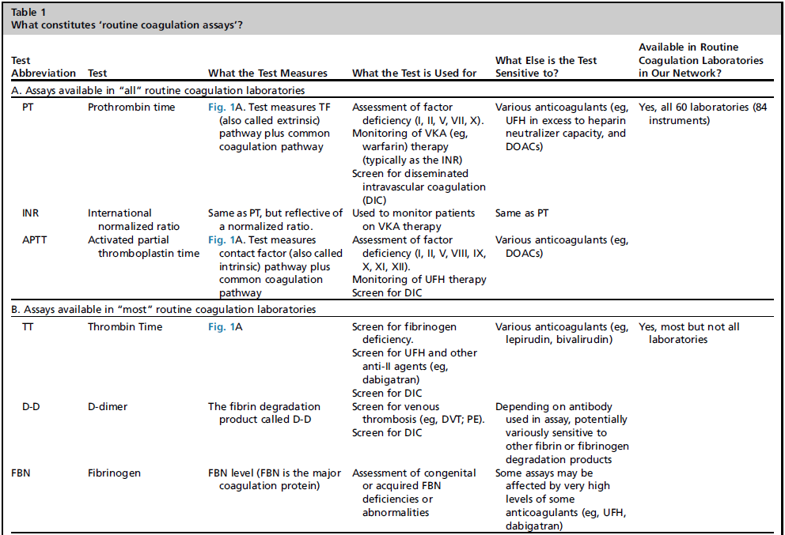
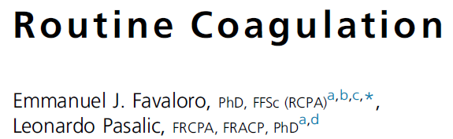
常规凝血实验室必备项目：
Clin Lab Med 44 (2024) 527–539 https://doi.org/10.1016/j.cll.2024.04.012

Slide 4
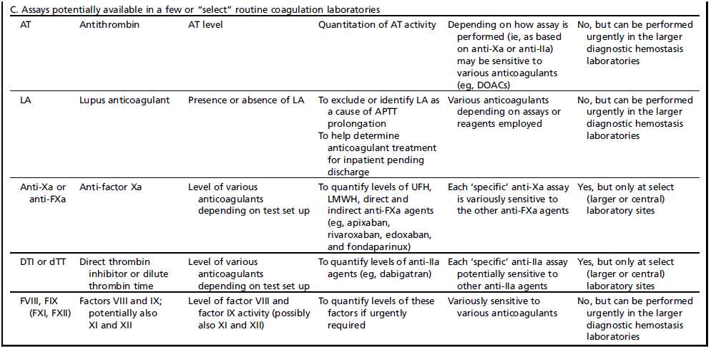
常规凝血实验室可选择的项目：
Clin Lab Med 44 (2024) 527–539 https://doi.org/10.1016/j.cll.2024.04.012

Slide 5
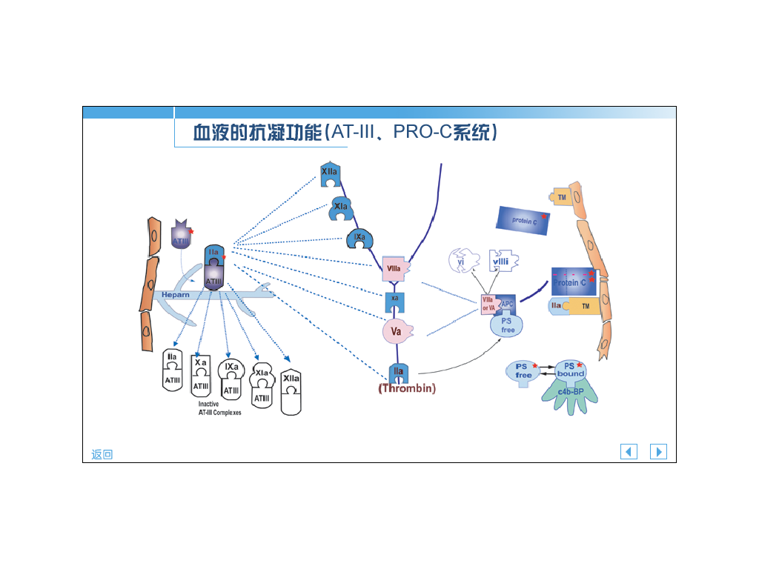
抗凝血酶（AT）的临床应用
1.遗传性易栓症的实验室诊断；
2.DIC实验室诊断;
3.肝素抗凝治疗监测；

Slide 6
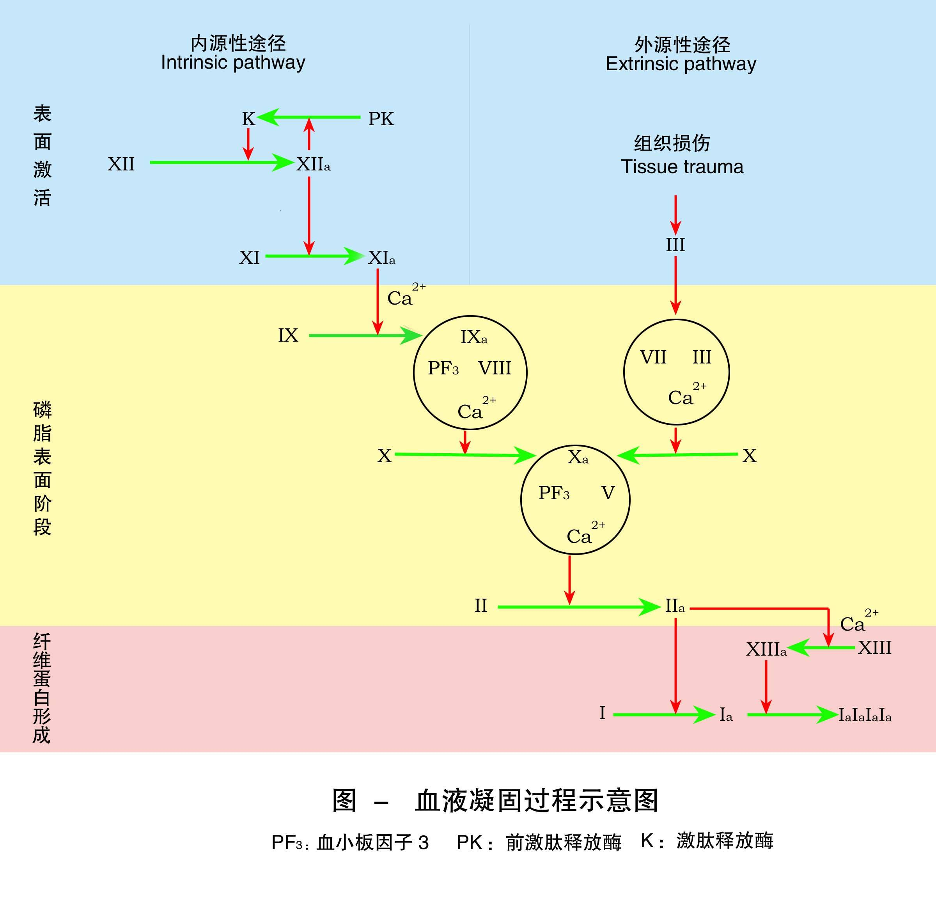
凝血酶原时间
（ Prothrombin time，PT）
定义：抗凝乏血小板血浆中加入III因子（即组织因子）、磷脂（代替PF3）和钙，激活外源凝血途径，导致血浆凝固所需时间。

Slide 7
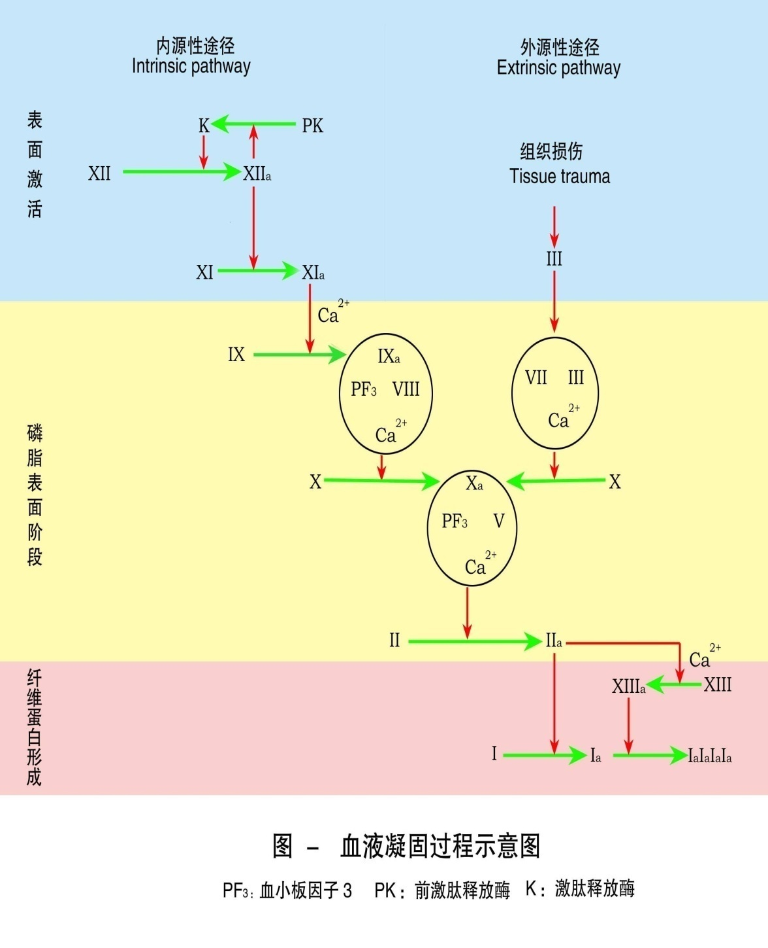
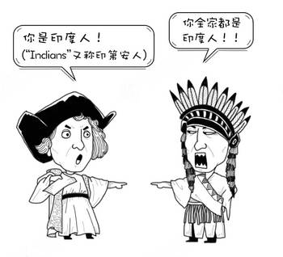
名称来源：
早期认为磷脂+III因子+Ca²⁺作为“凝血活酶”可直接活化II因子（凝血酶原），PT仅反映凝血酶原水平而得名；
“凝血活酶”
PF3 III
Ca²⁺
早期对试验原理的推测
目前认为的凝血活酶

Slide 8

活化部分凝血活酶时间
（Activated partial thromboplastin time， APTT）
定义：抗凝乏血小板血浆中加入接触活化物、磷脂（代替PF3）和钙，激活内源凝血途径导致血浆凝固所需时间。

Slide 9

名称来源：
早期认为的“凝血活酶”：磷脂+III+Ca^{2+；}
“部分凝血活酶”：试剂中缺少III因子；
“活化”：试剂中加入接触活化物（如硅土、白陶土）；
部分
“凝血活酶”
PF3 III
Ca²⁺
早期对试验原理的推测

Slide 10
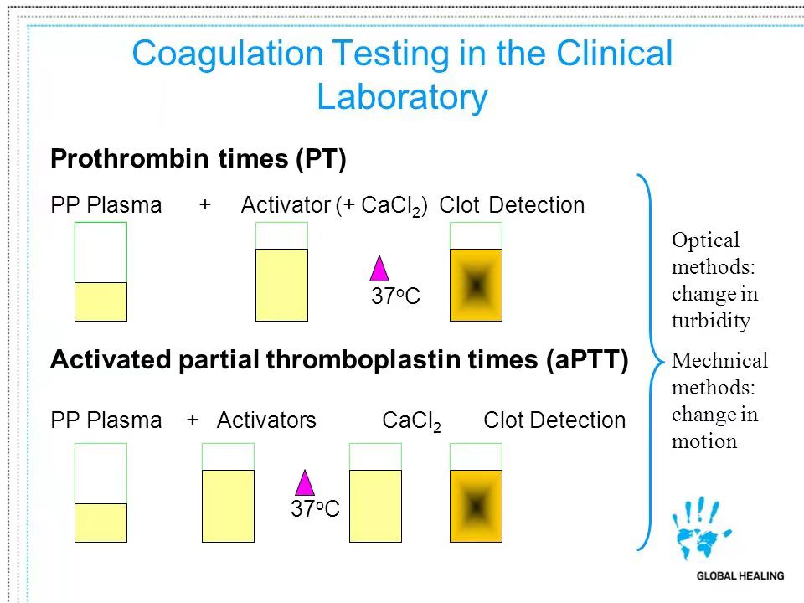
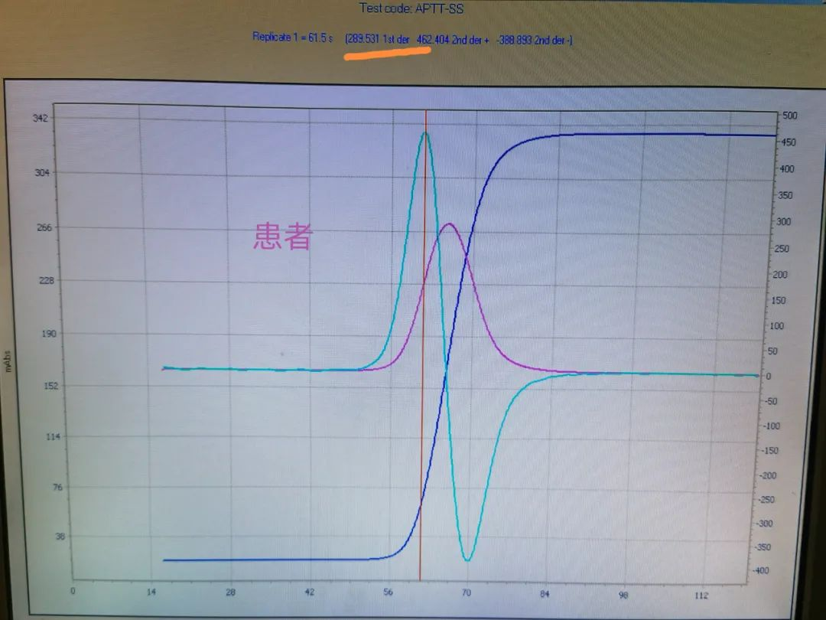
凝血时间检测方法：光学法
光学法检测APTT的凝固曲线
（蓝线）

Slide 11
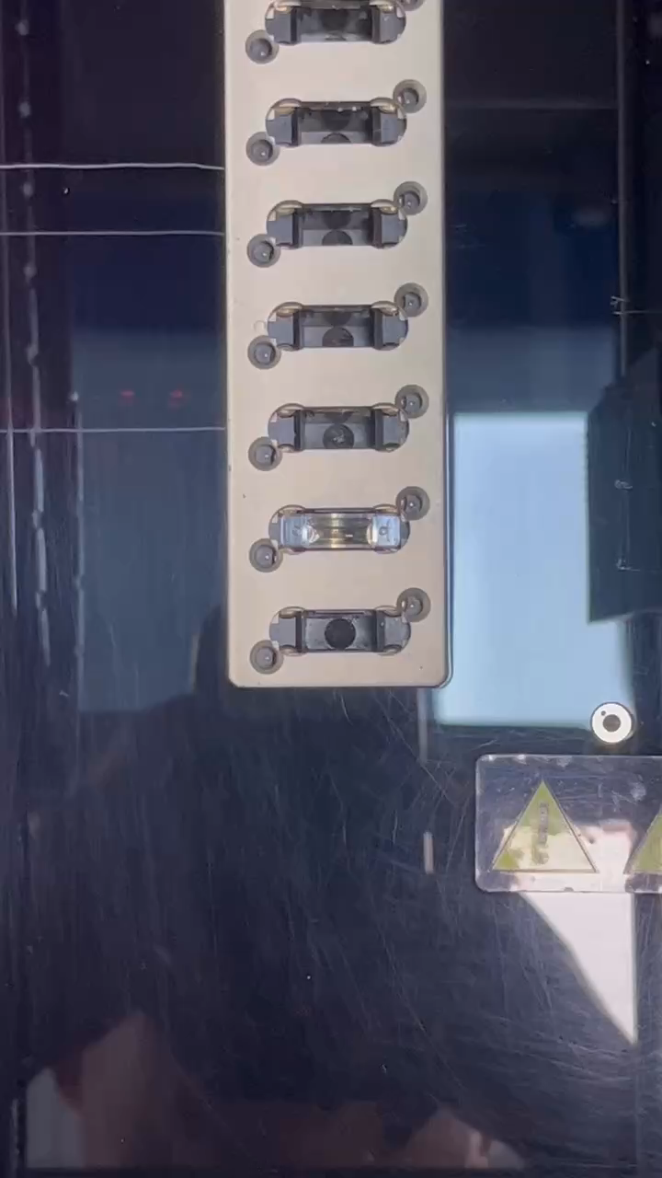
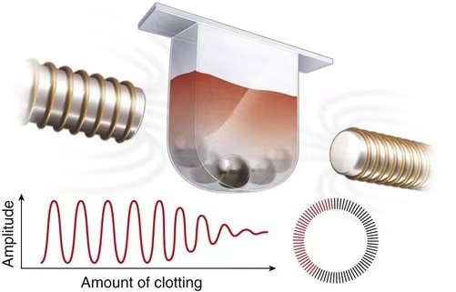
磁珠法测定PT
凝血时间检测方法：磁珠法
目前还有光磁一体、磁微粒等新方法检测凝血时间。

Slide 12
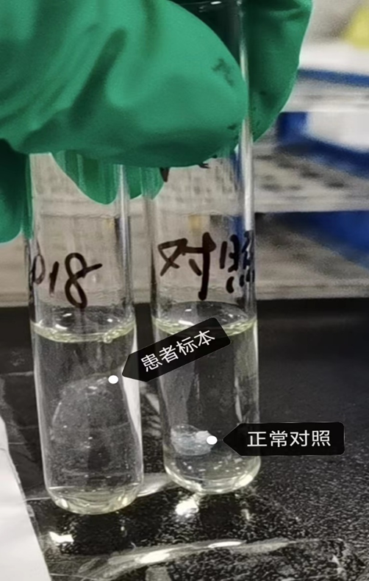
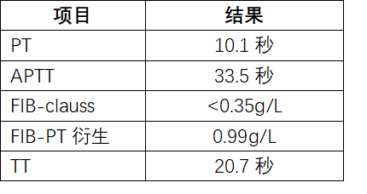
手工检测凝血时间仍有价值：
患者女，59岁，术前凝血检查中，发现纤维蛋白原（FIB）显著减低，该院采用光学法：
换用磁珠法检测FIB：6.79 g/L
导致这种不一致现象的根本原因可能是FIB基因变异导致的，即一种特殊的遗传性异常纤维蛋白原血症——FIB Longmont

Slide 13
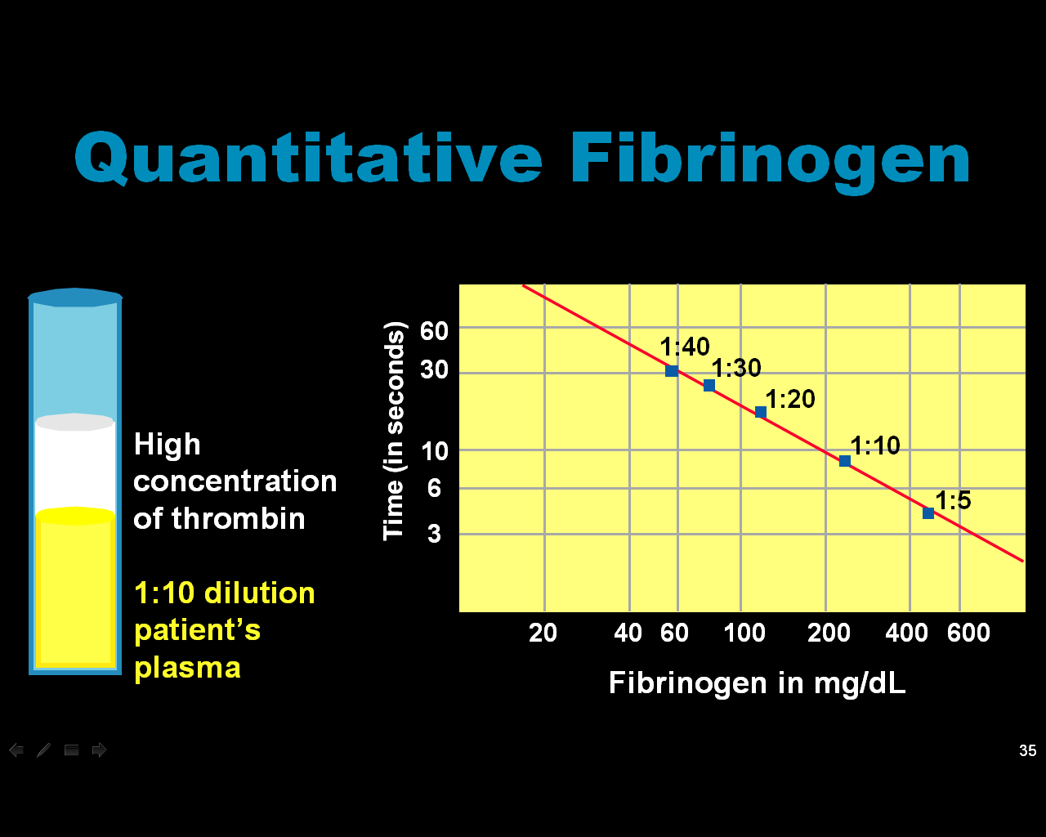
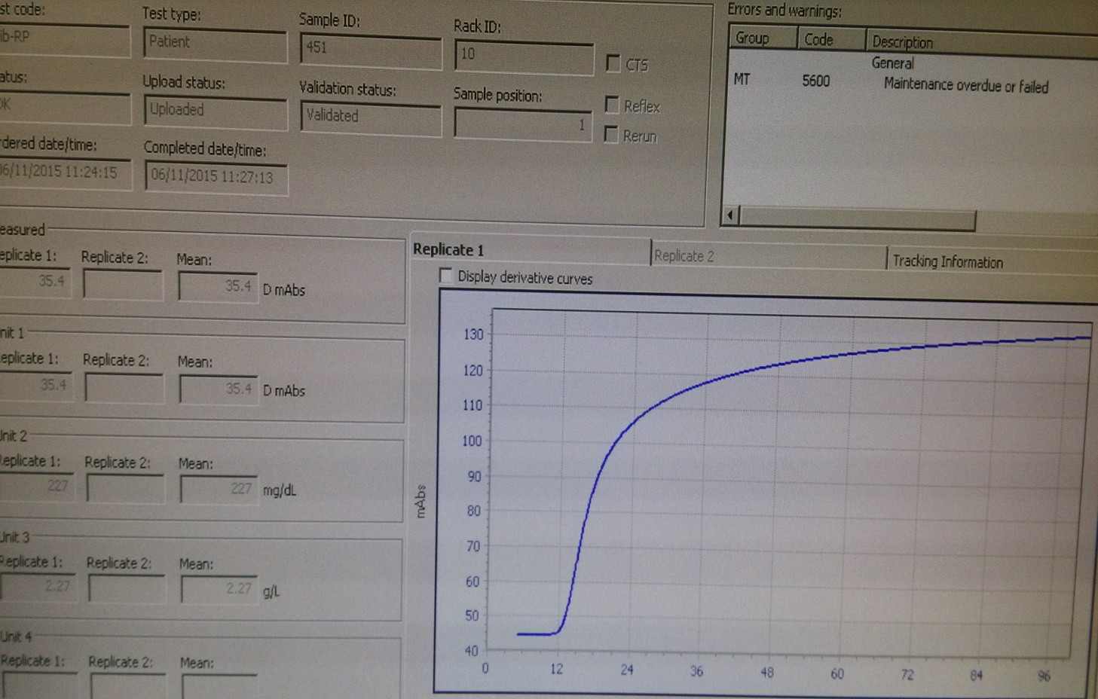
纤维蛋白原水平测定
方法：CLAUSS法（凝血酶法）、PT衍生法
凝血酶时间测定：
试剂与纤维蛋白原相似，但样本不预稀释、凝血酶浓度更低。

Slide 14
 | 情况1 | 情况2 | 情况3
APTT | 显著延长 | 显著延长 | 显著延长
PT | 显著延长 | 显著延长 | 基本正常
FIB | 基本正常 | 显著减低 | 基本正常
TT | 基本正常 | 显著延长 | 基本正常
D-Dimer | - | 显著升高 | -
可能原因 | 1.常见：维生素K缺乏（出血风险+~+++）； 2.狼疮抗凝物-低凝血酶原综合征（出血、血栓风险均有+）； 3.遗传/获得性V或X因子缺乏，遗传性V-VIII因子联合缺乏（出血风险+~+++）。 | 1.纤溶亢进型DIC（如产科、主动脉瘤、APL）、TIC、KMP（出血风险+++），其他类型DIC晚期（出血、血栓风险均有++）； 2.蛇咬伤或应用溶栓药、血凝酶类药（出血风险+~++）； 3.重症肝病（出血风险+）； 4. 样本采集不顺利导致体外凝血激活（不提示出血风险）。 | 1.因子VIII、IX、XI缺乏（出血风险+~+++）； 2.因子XII、PK、HMWK缺乏（不提示出血风险）； 3.LA、CRP、促凝剂等干扰（不提示出血风险）。
建议下一步检查 | 1.PT、APTT延长纠正试验：排除V、X因子抗体及狼疮抗凝物（LA）； 2.必要时进行凝血因子、因子抑制物、异常凝血酶原、LA等检测。 | 1.再次送检凝血常规，排除干扰因素； 2.结合PLT计数、肝功能、病史及用药史一般可鉴别，必要时送检TAT、PIC。 | 1.APTT延长纠正试验：鉴别因子缺乏或存在抗凝物质； 2. 必要时进行凝血因子、VWF、因子抑制物、LA等检测。

Slide 15
案例：患者女，58岁，反复头昏、乏力9月，加重伴口腔溃疡2月。外院检查直接抗人球蛋白试验：+++，增生性贫血骨髓象。CT示腔隙性脑梗，PET提示炎性病变。初步诊断EB病毒感染。
风湿全套：ANA等自身抗体谱均阴性。 血常规：Hb 58g/L，PLT 85*10^9/L。
凝血检查
凝血常规：
APTT 129.9s PT 38.3s
FIB 1.28g/L TT 18.6s
D-dimer 0.89 ug/mL
PT、APTT纠正试验：均不能纠正。
血栓弹力图：
R 5.5 (ref:4.0-9.0)
K 1.7 (ref:1.0-3.0)
ANGLE 73.3 (ref:58.0-78.0)
MA 49.6 (ref:50.0-70.0)
提示凝血状态基本正常。
凝血因子：
抗磷脂抗体检测：
狼疮抗凝物：
SCT-标准化比值 0.79
DRVVT-标准化比值 1.38
提示存在少量狼疮抗凝物
ACA、抗B2GPI的IgA/G/M抗体均阴性
内源因子测定存在抑制效应，外源因子FII降低。

Slide 16
FII减低，LA阳性，可考虑诊断低凝血酶原血症-狼疮抗凝物综合征（HLAS）
但少量狼疮抗凝物能否解释凝血因子测定中显著的抑制效应？
建议查抗磷脂酰丝氨酸/凝血酶原抗体(aPS/PT): IgG阴性，IgM强阳性。
回复临床医生：本例显著延长的PT、APTT或归因于IgM型aPS/PT的干扰，并不明显提示凝血障碍，相反，需注意预防和治疗血栓形成。
Highlights:1.HLAS可表现为出血或血栓；
2.抗磷脂抗体检查必要时可包含aPS/PT。

Slide 17
 | 情况1 | 情况2 | 情况3
APTT | 显著延长 | 显著延长 | 显著延长
PT | 显著延长 | 显著延长 | 基本正常
FIB | 基本正常 | 显著减低 | 基本正常
TT | 基本正常 | 显著延长 | 基本正常
D-Dimer | - | 显著升高 | -
可能原因 | 1.常见：维生素K缺乏（出血风险+~+++）； 2.狼疮抗凝物-低凝血酶原综合征（出血、血栓风险均有+）； 3.遗传/获得性V或X因子缺乏，遗传性V-VIII因子联合缺乏（出血风险+~+++）。 | 1.纤溶亢进型DIC（如产科、主动脉瘤、APL）、TIC、KMP（出血风险+++），其他类型DIC晚期（出血、血栓风险均有++）； 2.蛇咬伤或应用溶栓药、血凝酶类药（出血风险+~++）； 3.重症肝病（出血风险+）； 4. 样本采集不顺利导致体外凝血激活（不提示出血风险）。 | 1.因子VIII、IX、XI缺乏（出血风险+~+++）； 2.因子XII、PK、HMWK缺乏（不提示出血风险）； 3.LA、CRP、促凝剂等干扰（不提示出血风险）。
建议下一步检查 | 1.PT、APTT延长纠正试验：排除V、X因子抗体及狼疮抗凝物（LA）； 2.必要时进行凝血因子、因子抑制物、异常凝血酶原、LA等检测。 | 1.再次送检凝血常规，排除干扰因素； 2.结合PLT计数、肝功能、病史及用药史一般可鉴别，必要时送检TAT、PIC。 | 1.APTT延长纠正试验：鉴别因子缺乏或存在抗凝物质； 2. 必要时进行凝血因子、VWF、因子抑制物、LA等检测。

Slide 18
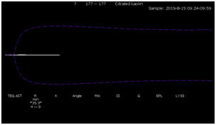
病例：患者男，49岁，因蛇咬伤右手入院，局部出现肿胀、疼痛、麻木及出血，无头晕、呼吸困难、意识障碍等症状。
凝血常规（多次结果）：
APTT>180秒，
PT>120秒，
TT>240秒，
FIB<0.5g/L，
FDP>150ug/mL，
D-dimer>60ug/mL
血小板计数正常
血栓弹力图检查：

Slide 19
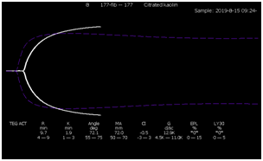
体外全血标本中加入约2g/L注射用纤维蛋白原制剂后，检测血栓弹力图：
图形接近正常，提示除纤维蛋白原外，患者凝血因子与血小板水平无显著降低。
凝血因子活性测定：
FVIII 150%, FIX 105%, FXI 60%, FXII 44%, FII 76%, FV 86%, FVII 58%, FX 69%, FXIII 49%
提示活性均无显著缺乏
建议以输注纤维蛋白原及抗纤溶治疗为主。

Slide 20
 | 情况1 | 情况2 | 情况3
APTT | 显著延长 | 显著延长 | 显著延长
PT | 显著延长 | 显著延长 | 基本正常
FIB | 基本正常 | 显著减低 | 基本正常
TT | 基本正常 | 显著延长 | 基本正常
D-Dimer | - | 显著升高 | -
可能原因 | 1.常见：维生素K缺乏（出血风险+~+++）； 2.狼疮抗凝物-低凝血酶原综合征（出血、血栓风险均有+）； 3.遗传/获得性V或X因子缺乏，遗传性V-VIII因子联合缺乏（出血风险+~+++）。 | 1.纤溶亢进型DIC（如产科、主动脉瘤、APL）、TIC、KMP（出血风险+++），其他类型DIC晚期（出血、血栓风险均有++）； 2.蛇咬伤或应用溶栓药、血凝酶类药（出血风险+~++）； 3.重症肝病（出血风险+）； 4. 样本采集不顺利导致体外凝血激活（不提示出血风险）。 | 1.因子VIII、IX、XI缺乏（出血风险+~+++）； 2.因子XII、PK、HMWK缺乏（不提示出血风险）； 3.LA、CRP、促凝剂等干扰（不提示出血风险）。
建议下一步检查 | 1.PT、APTT延长纠正试验：排除V、X因子抗体及狼疮抗凝物（LA）； 2.必要时进行凝血因子、因子抑制物、异常凝血酶原、LA等检测。 | 1.再次送检凝血常规，排除干扰因素； 2.结合PLT计数、肝功能、病史及用药史一般可鉴别，必要时送检TAT、PIC。 | 1.APTT延长纠正试验：鉴别因子缺乏或存在抗凝物质； 2. 必要时进行凝血因子、VWF、因子抑制物、LA等检测。

Slide 21
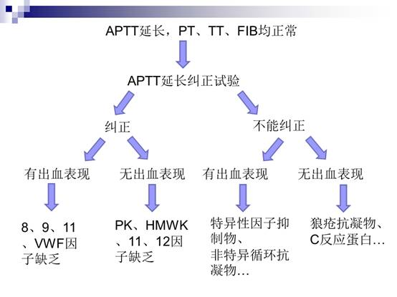
减少（围术期）出血风险；避免不当处置

Slide 22
 | 情况4 | 情况5 | 情况6
APTT | 显著延长 | 基本正常 | 正常或延长
PT | 基本正常 | 显著延长 | 正常或延长
FIB | 基本正常 | 基本正常 | 显著减低
TT | 显著延长 | 基本正常 | 延长
D-Dimer | - | - | 正常
可能原因 | 1.外源肝素或IIa直接抑制药应用或污染（出血风险无或++）； 2.存在内生肝素（多见于感染、肿瘤、肝病）（出血风险+）。 | 1.常见：维生素K缺乏伴急性相VIII因子升高（出血风险+）； 2.罕见： 遗传/获得性VII因子缺乏（出血风险+）。 | 1.遗传性低/无FIB血症、遗传或获得性异常FIB血症（出血、血栓风险均有+）； 2.肝病、营养不良等所致FIB合成减少，应用某些药物（如培门冬酶），血液净化或大量液体输注（出血风险+）； 3.应用抗IIa药物或标本稀释导致的假性减低（不提示出血风险）。
建议下一步检查 | 1.再次送检凝血常规，排除干扰因素； 2.必要时进行鱼精蛋白纠正试验、TEG肝素酶试验或肝素浓度测定。 | 必要时进行凝血因子、异常凝血酶原等检测。 | 1.结合FIB-PT衍生法或抗原含量，鉴别异常FIB血症； 2.再次送检凝血常规，排除干扰因素； 3.了解用药情况，必要时稀释复测FIB，排除抗IIa药物干扰； 4.必要时送检FIB基因检测。

Slide 23
案例
31岁男性患者，肾移植术后出血（切口引流500ml新鲜血），全程未使用肝素。
凝血功能：
PT 15.9 s
APTT >180 s
FIB 3.71 g/L
TT >240 s
大量输注血浆、冷沉淀，第二天患者凝血功能恢复正常，原因？

Slide 24
前一天样本加入硫酸鱼精蛋白，APTT、TT均可纠正致正常范围；
凝血因子检测： FVIII 120%、FIX 120%、FXI 31%、FXII 64%，无明显减低；
考虑存在肝素类物质，患者凝血功能恢复快，提示外源性肝素可能性大，临床怀疑某些生物制剂药物中混杂有肝素。

Slide 25
 | 情况4 | 情况5 | 情况6
APTT | 显著延长 | 基本正常 | 正常或延长
PT | 基本正常 | 显著延长 | 正常或延长
FIB | 基本正常 | 基本正常 | 显著减低
TT | 显著延长 | 基本正常 | 延长
D-Dimer | - | - | 正常
可能原因 | 1.外源肝素或IIa直接抑制药应用或污染（出血风险无或++）； 2.存在内生肝素（多见于感染、肿瘤、肝病）（出血风险+）。 | 1.常见：维生素K缺乏伴急性相VIII因子升高（出血风险+）； 2.罕见： 遗传/获得性VII因子缺乏（出血风险+）。 | 1.遗传性低/无FIB血症、遗传或获得性异常FIB血症（出血、血栓风险均有+）； 2.肝病、营养不良等所致FIB合成减少，应用某些药物（如培门冬酶），血液净化或大量液体输注（出血风险+）； 3.应用抗IIa药物或标本稀释导致的假性减低（不提示出血风险）。
建议下一步检查 | 1.再次送检凝血常规，排除干扰因素； 2.必要时进行鱼精蛋白纠正试验、TEG肝素酶试验或肝素浓度测定。 | 必要时进行凝血因子、异常凝血酶原等检测。 | 1.结合FIB-PT衍生法或抗原含量，鉴别异常FIB血症； 2.再次送检凝血常规，排除干扰因素； 3.了解用药情况，必要时稀释复测FIB，排除抗IIa药物干扰； 4.必要时送检FIB基因检测。

Slide 26
案例 患者男，16岁，因无明显诱因突发肢体乏力伴发热入院，CT检查示右侧额叶出血伴水肿，进一步核磁检查提示脑静脉窦血栓形成（CVST）及感染信号，考虑为CVST伴出血、感染。患者年龄轻、无明显诱因，但易栓症相关检查：蛋白C、蛋白S、抗凝血酶、同型半胱氨酸、抗磷脂抗体等均未见异常。
患者入院以来多次凝血常规检查PT均延长（在15.5-21.4秒间波动，参考范围11.5-14.5秒），APTT、TT、FIB均正常。治疗未使用华法林，随着病情趋于稳定，额叶出血有所吸收，但PT仍持续延长。行外源凝血因子检查：
II因子：78%
V因子：86%
VII因子：35%
X因子：60%
以VII因子轻度降低为主，考虑（先天）VII因子缺乏可能

Slide 27
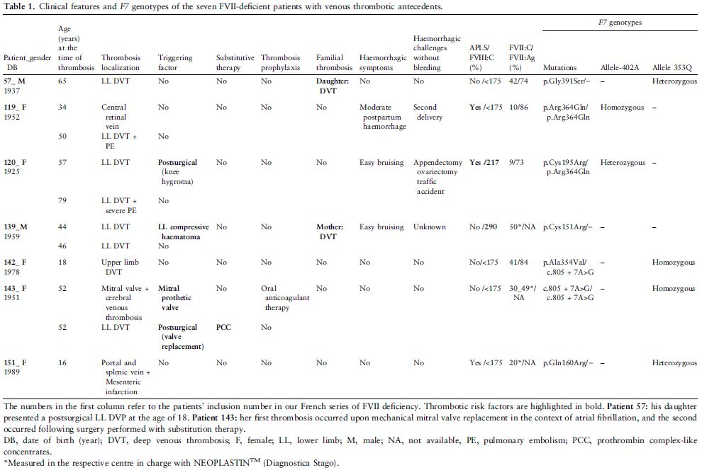
Marty S【1】等调查了172例存在VII因子遗传缺陷且VII因子水平<50%的登记患者，其中7例患者发生了11次静脉血栓事件(见下表），约半数发生在视网膜静脉、门静脉、脾静脉、腋窝静脉及脑静脉等不常见部位，静脉血栓患者平均VII因子水平为40%左右，均排除了抗凝蛋白、V因子LEIDEN及凝血酶原的遗传缺陷，但部分合并有获得性诱因，如炎症、APS、手术。
Marty S, et al. Haemophilia. 2008 May;14(3):564-70.

Slide 28
 | 情况4 | 情况5 | 情况6
APTT | 显著延长 | 基本正常 | 正常或延长
PT | 基本正常 | 显著延长 | 正常或延长
FIB | 基本正常 | 基本正常 | 显著减低
TT | 显著延长 | 基本正常 | 延长
D-Dimer | - | - | 正常
可能原因 | 1.外源肝素或IIa直接抑制药应用或污染（出血风险无或++）； 2.存在内生肝素（多见于感染、肿瘤、肝病）（出血风险+）。 | 1.常见：维生素K缺乏伴急性相VIII因子升高（出血风险+）； 2.罕见： 遗传/获得性VII因子缺乏（出血风险+）。 | 1.遗传性低/无FIB血症、遗传或获得性异常FIB血症（出血、血栓风险均有+）； 2.肝病、营养不良等所致FIB合成减少，应用某些药物（如培门冬酶），血液净化或大量液体输注（出血风险+）； 3.应用抗IIa药物或标本稀释导致的假性减低（不提示出血风险）。
建议下一步检查 | 1.再次送检凝血常规，排除干扰因素； 2.必要时进行鱼精蛋白纠正试验、TEG肝素酶试验或肝素浓度测定。 | 必要时进行凝血因子、异常凝血酶原等检测。 | 1.结合FIB-PT衍生法或抗原含量，鉴别异常FIB血症； 2.再次送检凝血常规，排除干扰因素； 3.了解用药情况，必要时稀释复测FIB，排除抗IIa药物干扰； 4.必要时送检FIB基因检测。

Slide 29
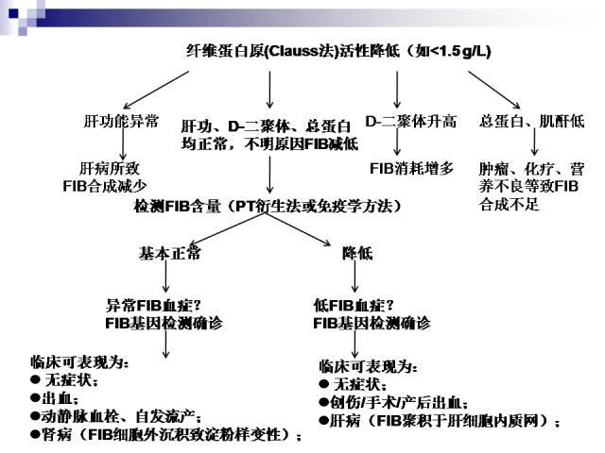
使用达比加群等凝血酶抑制药，干扰检测，导致FIB假性减低

Slide 30
病例：
患者女，54岁，腹痛3天入院，3天前进食大量花生后出现中上腹痛，伴恶心呕吐，外院胃镜检查示慢性糜烂性胃底炎，护胃治疗后无明显好转，转入我院。
凝血常规：
PT：15.0秒 (Ref:11.5-14.5)
APTT：31.8秒(Ref:29-42)
FIB：0.97g/L (Ref:2.0-4.0)
TT：31.8秒 (Ref:14-19)
D-D：0.44ug/mL (Ref:<0.5)
患者多个凝血指标异常，特别是FIB达危急值，是否需要输血（FIB）治疗？
查患者生化常规示总蛋白、白蛋白均在正常水平，提示肝脏合成功能无显著异常；D-D正常，提示无显著FIB消耗。因此需排查先天或获得因素所致低/异常FIB血症。

Slide 31
进一步检测FIB（PT衍生法）：4.26 g/L (Ref:2.7-4.7)
患者常规凝血酶法的FIB显著低而PT衍生法FIB正常，提示异常纤维蛋白原血症。
该患者的头部核磁结果提示少许缺血灶，这不排除跟异纤相关---遗传性异纤中无症状、出血、血栓表现分别占50%、30%、20%。
本例给临床的回复：
1.建议患者直系亲属送检，以初步排查是否遗传性异纤。
2.患者FIB含量正常、结构异常，若无出血表现或需接受有创操作，暂不需输血治疗。
FIB突变数据库：https://site.geht.org/base-de-donnees-fibrinogene/

Slide 32
 | 情况7 | 情况8 | 情况9 | 情况10
APTT | 基本正常 | 显著延长 | 基本正常 | 基本正常
PT | 基本正常 | 显著延长 | 基本正常 | 基本正常
FIB | 基本正常 | 基本正常 | 显著减低 | 基本正常
TT | 基本正常 | 显著延长 | 延长 | 显著延长
D-Dimer | 显著升高 | - | 显著升高 | -
可能原因 | 1.感染、肿瘤、血栓性疾病等多种临床状况所致凝血激活和继发纤溶（出血、血栓风险不确定）； 2.样本采集不顺利导致体外凝血激活，样本存在嗜异性抗体等干扰（不提示出血或血栓风险）。 | 1.大剂量抗凝药物（如肝素、阿加曲班）应用或污染（出血风险无或+++）； 2.抗凝物（如肝素、IIa直接抑制药）合并维K缺乏（出血风险+++）； 3.存在凝血酶抗体（可见于肿瘤或自身免疫病）（出血风险++）。 | 1.肿瘤相关慢性DIC（出血风险+）； 2.应用适当剂量降纤药（出血风险无~+）； 3.样本采集不顺利致体外凝血激活（不提示出血或血栓风险）。 | 1.应用IIa直接抑制药； 2.M蛋白干扰。
建议下一步检查 | 1.必要时重复送检排除体外凝血激活； 2.检测FDP或换用其他品牌试剂检测D-dimer排除嗜异性抗体干扰； 3. 必要时送检TAT、PIC以评估具体凝血状态。 | 1.再次送检凝血常规，排除干扰因素； 2.必要时进行凝血时间延长纠正试验、鱼精蛋白纠正试验、活性炭吸附试验、TEG肝素酶试验等鉴别。 | 1.结合病史、用药史、PLT计数等可鉴别； 2.必要时再次送检凝血常规，排除干扰因素。 | 1.结合病史、用药史等可鉴别； 2.必要时送检血清蛋白电泳/免疫固定电泳等鉴别。

Slide 33
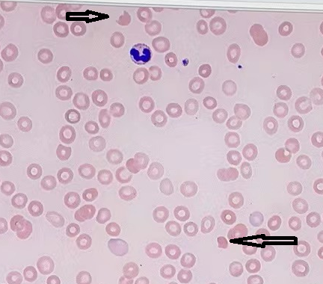
案例
患者男，54岁。因“头昏半月，胸闷、呼吸困难3天"就诊，外院查肌钙蛋白升高(892pg/mL)，心脏彩超未见异常，胸部CT考虑肺水肿。入我院当天血常规检查示Hb46g/L，PLT计数16*10^9/L，网织红3%，白细胞计数正常。
外周血涂片可见裂红细胞略增多(>1%)：

Slide 34
凝血检查：
PT 16.8秒（Ref 11.5-14.5）
APTT 36.6秒（Ref 29-42）
FIB：3.97g/L（Ref 2.00-4.00）
D-Dimer: >21.0ug/mL（Ref <0.5）
患者ISTH-DIC评分已达6分，再结合裂红细胞增多，DIC可能性大。微血栓形成也可以解释患者存在心肌缺血症状但无明确影像学证据。
ADAMTS13活性测定：98%（Ref 65-135）结果正常，排除TTP。
肝肾功能轻度异常，不提示HUS。
患者DIC病因为何？

Slide 35
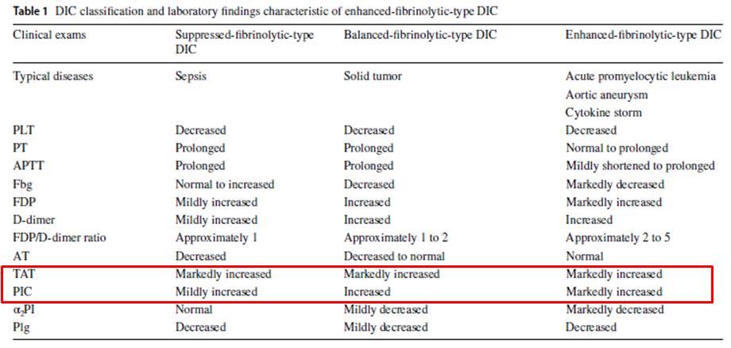
检测患者凝血特异标志物:
TAT：59.6ng/mL(Ref <4.0) , PIC: 12.8 ug/mL(Ref <0.8)
两者均显著升高，可排除纤溶抑制型DIC。结合本例的纤维蛋白原水平正常，可排除纤溶增强型DIC，因此本例考虑为纤溶均衡型DIC，典型病因即为实体肿瘤。
检测本例患者男性相关肿瘤标志物，结果患者CEA显著升高达162ng/mL(Ref <5) 。
随后患者胸部CT平扫考虑右肺原发肿瘤性病变、多发骨转移。确认本例的凝血紊乱为肿瘤（肺癌骨转移）相关DIC。

Slide 36
 | 情况7 | 情况8 | 情况9 | 情况10
APTT | 基本正常 | 显著延长 | 基本正常 | 基本正常
PT | 基本正常 | 显著延长 | 基本正常 | 基本正常
FIB | 基本正常 | 基本正常 | 显著减低 | 基本正常
TT | 基本正常 | 显著延长 | 延长 | 显著延长
D-Dimer | 显著升高 | - | 显著升高 | -
可能原因 | 1.感染、肿瘤、血栓性疾病等多种临床状况所致凝血激活和继发纤溶（出血、血栓风险不确定）； 2.样本采集不顺利导致体外凝血激活，样本存在嗜异性抗体等干扰（不提示出血或血栓风险）。 | 1.大剂量抗凝药物（如肝素、阿加曲班）应用或污染（出血风险无或+++）； 2.抗凝物（如肝素、IIa直接抑制药）合并维K缺乏（出血风险+++）； 3.存在凝血酶抗体（可见于肿瘤或自身免疫病）（出血风险++）。 | 1.肿瘤相关慢性DIC（出血风险+）； 2.应用适当剂量降纤药（出血风险无~+）； 3.样本采集不顺利致体外凝血激活（不提示出血或血栓风险）。 | 1.应用IIa直接抑制药； 2.M蛋白干扰。
建议下一步检查 | 1.必要时重复送检排除体外凝血激活； 2.检测FDP或换用其他品牌试剂检测D-dimer排除嗜异性抗体干扰； 3. 必要时送检TAT、PIC以评估具体凝血状态。 | 1.再次送检凝血常规，排除干扰因素； 2.必要时进行凝血时间延长纠正试验、鱼精蛋白纠正试验、活性炭吸附试验、TEG肝素酶试验等鉴别。 | 1.结合病史、用药史、PLT计数等可鉴别； 2.必要时再次送检凝血常规，排除干扰因素。 | 1.结合病史、用药史等可鉴别； 2.必要时送检血清蛋白电泳/免疫固定电泳等鉴别。

Slide 37
病例：患者男，52岁，右下肢肿胀、瘀斑就诊，检查发现右下肢血肿形成。骨髓、血清蛋白电泳等检查提示多发性骨髓瘤（IgG kappa型，IgG57%）。血小板计数正常，Hb 62g/L。
凝血检查:
PT：23.7秒 (Ref 11.5-14.5)
APTT：163秒 (Ref 29.0-42.0)
FIB：3.97 g/L (Ref 2.0-4.0)
TT: 110.4秒 (Ref 14.0-19.0)
D-dimer：1.78 ug/mL (Ref <0.55)
凝血因子检测：内外源凝血因子活性均正常。
出血倾向原因？

Slide 38
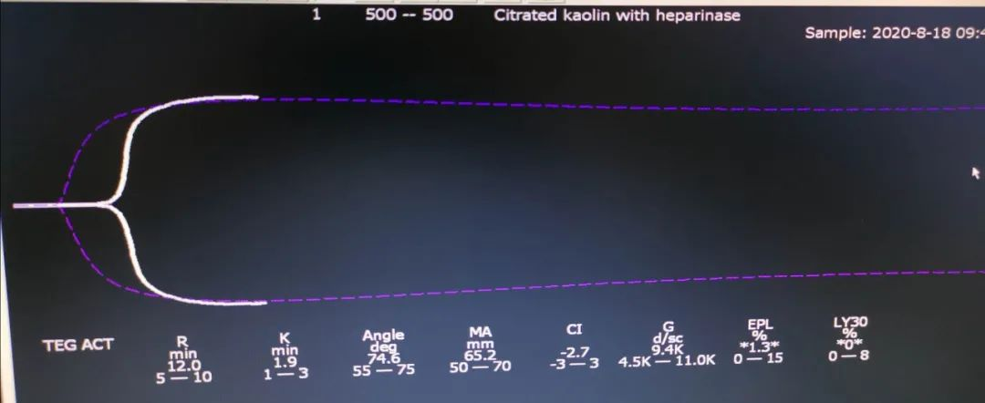
PT、APTT、TT纠正试验：结果均不能纠正，提示存在凝血抑制物？特别是针对凝血酶的抑制物可能性大，因为这是三个凝血时间反应过程的共同环节。
2.血栓弹力图：R凝血时间显著延长。通常M蛋白对血栓弹力图这样的全血粘弹性试验干扰很小，进一步提示该例凝血时间延长主要不是由于M蛋白的干扰。
3.爬虫酶时间（RT）：19秒(参考值<21秒 )。
RT试剂采用爬虫酶，可直接转换FIB为纤维蛋白，不受凝血酶抑制物的影响。
基本确定该例凝血时间延长的主要原因为凝血酶抑制物（抗体）导致。
给临床处置的建议：
1.该例补充凝血因子意义不大，重点需要清除/抑制抗体；
2.可考虑应用蛇毒血凝酶药物止血（爬虫酶时间测定试剂即为相似成分）；

Slide 39
 | 情况7 | 情况8 | 情况9 | 情况10
APTT | 基本正常 | 显著延长 | 基本正常 | 基本正常
PT | 基本正常 | 显著延长 | 基本正常 | 基本正常
FIB | 基本正常 | 基本正常 | 显著减低 | 基本正常
TT | 基本正常 | 显著延长 | 延长 | 显著延长
D-Dimer | 显著升高 | - | 显著升高 | -
可能原因 | 1.感染、肿瘤、血栓性疾病等多种临床状况所致凝血激活和继发纤溶（出血、血栓风险不确定）； 2.样本采集不顺利导致体外凝血激活，样本存在嗜异性抗体等干扰（不提示出血或血栓风险）。 | 1.大剂量抗凝药物（如肝素、阿加曲班）应用或污染（出血风险无或+++）； 2.抗凝物（如肝素、IIa直接抑制药）合并维K缺乏（出血风险+++）； 3.存在凝血酶抗体（可见于肿瘤或自身免疫病）（出血风险++）。 | 1.肿瘤相关慢性DIC（出血风险+）； 2.应用适当剂量降纤药（出血风险无~+）； 3.样本采集不顺利致体外凝血激活（不提示出血或血栓风险）。 | 1.应用IIa直接抑制药； 2.M蛋白干扰。
建议下一步检查 | 1.必要时重复送检排除体外凝血激活； 2.检测FDP或换用其他品牌试剂检测D-dimer排除嗜异性抗体干扰； 3. 必要时送检TAT、PIC以评估具体凝血状态。 | 1.再次送检凝血常规，排除干扰因素； 2.必要时进行凝血时间延长纠正试验、鱼精蛋白纠正试验、活性炭吸附试验、TEG肝素酶试验等鉴别。 | 1.结合病史、用药史、PLT计数等可鉴别； 2.必要时再次送检凝血常规，排除干扰因素。 | 1.结合病史、用药史等可鉴别； 2.必要时送检血清蛋白电泳/免疫固定电泳等鉴别。

Slide 40
案例：患者女，58岁，骨科手术后D-dimer显著升高，担心静脉血栓风险，行下肢彩超未见异常。
凝血指标：
PT: 13.9s (Ref: 11.5-14.5)
APTT: 37.8s (Ref: 29-42)
FIB: 1.15 g/L (Ref: 2.0-4.0)
TT: 20.1s (Ref: 14-19)
D-dimer: >20.0 ug/mL (Ref: <0.5)
了解用药史：
患者术后应用巴曲亭止血，停药后凝血指标逐渐恢复正常。

Slide 41
 | 情况7 | 情况8 | 情况9 | 情况10
APTT | 基本正常 | 显著延长 | 基本正常 | 基本正常
PT | 基本正常 | 显著延长 | 基本正常 | 基本正常
FIB | 基本正常 | 基本正常 | 显著减低 | 基本正常
TT | 基本正常 | 显著延长 | 延长 | 显著延长
D-Dimer | 显著升高 | - | 显著升高 | -
可能原因 | 1.感染、肿瘤、血栓性疾病等多种临床状况所致凝血激活和继发纤溶（出血、血栓风险不确定）； 2.样本采集不顺利导致体外凝血激活，样本存在嗜异性抗体等干扰（不提示出血或血栓风险）。 | 1.大剂量抗凝药物（如肝素、阿加曲班）应用或污染（出血风险无或+++）； 2.抗凝物（如肝素、IIa直接抑制药）合并维K缺乏（出血风险+++）； 3.存在凝血酶抗体（可见于肿瘤或自身免疫病）（出血风险++）。 | 1.肿瘤相关慢性DIC（出血风险+）； 2.应用适当剂量降纤药（出血风险无~+）； 3.样本采集不顺利致体外凝血激活（不提示出血或血栓风险）。 | 1.应用IIa直接抑制药； 2.M蛋白干扰。
建议下一步检查 | 1.必要时重复送检排除体外凝血激活； 2.检测FDP或换用其他品牌试剂检测D-dimer排除嗜异性抗体干扰； 3. 必要时送检TAT、PIC以评估具体凝血状态。 | 1.再次送检凝血常规，排除干扰因素； 2.必要时进行凝血时间延长纠正试验、鱼精蛋白纠正试验、活性炭吸附试验、TEG肝素酶试验等鉴别。 | 1.结合病史、用药史、PLT计数等可鉴别； 2.必要时再次送检凝血常规，排除干扰因素。 | 1.结合病史、用药史等可鉴别； 2.必要时送检血清蛋白电泳/免疫固定电泳等鉴别。

Slide 42
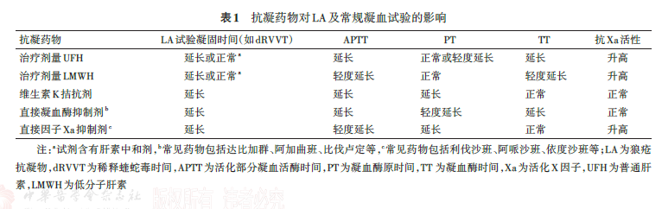
达比加群的治疗监测，凝血酶时间（TT）过于敏感，主要用于评估药物残留；必要时可参考APTT（谷值约50秒达标，80秒以上提示出血风险）

Slide 43
THANKS

